Slide 1
محاضرة بعنوان
تقييم ومراجعة المشروع (PERT)
إعداد
أ.م.د. سهى جمال مولود

Slide 2
الأهداف خلال المحاضرة:
وصف أسلوب بيرت ومضامينه العلمية.
جدولة المشروع باستخدام هذا الأسلوب.
بيان الفوائد الرئيسة لأسلوب بيرت.
معرفة وفهم تقديرات جدولة المشروب باستخدام جدولة بيرت.
وصف خطوات حساب الوقت المتوقع والتباين والانحراف المعياري باستخدام بيرت.
معرفة الأسلوب الرياضي لحساب احتمالية انجاز المشروع.

Slide 3
مفهوم بيرت
تقنية مراجعة وتقييم المشاريع (PERT) Project Evaluation and Review Technique
هي أداة تخطيط لإدارة المشاريع، تستخدم لحساب مقدار الوقت الذي سيستغرقه إنهاء المشروع بشكل واقعي. تُستخدم مخططات PERT لتخطيط المهام داخل المشروع مما يسهل جدولة الموارد. استخدم اسلوب بيرت في عام 1958، من خلال البحوث التي قام بها فريق العمل لجدولة الانشطة المختلفة لغرض التوصل الى طريقة لتخطيط ومراجعة وتقييم برنامج صواريخ بولارس للقوات البحرية الامريكية. وقدد حقق هذا الفريق نجاحاً كبيراً في تطبيق اسلوب بيرت لانجاز الانشطة الجديدة للبرنامج، وذلك بأعطاء تقديرات للوقت المتوقع ولكل نشاط.

Slide 4
فوائد استخدام PERT في إدارة المشاريع:
يساعد على تعظيم استخدام الموارد.
يكون تخطيط المشروع أكثر قابلية للإدارة.
مفيد حتى إذا كان هناك القليل من بيانات الجدول الزمني السابقة أو عدم وجودها على الإطلاق.
إنه يمكّن مديري المشاريع من تقدير أو تحديد تاريخ إنجاز أكثر دقة.

Slide 5
قيود استخدام PERT في إدارة المشاريع:
في المشاريع المعقدة يجد الكثيرون صعوبة في تفسير PERT ، لذلك قد يستخدمون أيضًا مخطط جانت الى جانبها.
قد يكون تحديث مخطط بيرت وتعديله وصيانته أمرًا صعبا.
يستلزم إجراء تحليل زمني ذاتي للأنشطة ، لذلك فأنه يستلزم خبرات عالية في وضع التقديرات الزمنية وعدم التحيز لان ذلك قد يؤثر على الجدول الزمني للمشروع ككل.

Slide 6
تقديرات جدولة المشروع باستخدام PERT
الوقت التفاؤلي Optimistic Time (O)
الوقت التشاؤمي (P) Pessimistic Time
الوقت الأكثر احتمالاً Most Likely Time (M)

Slide 7
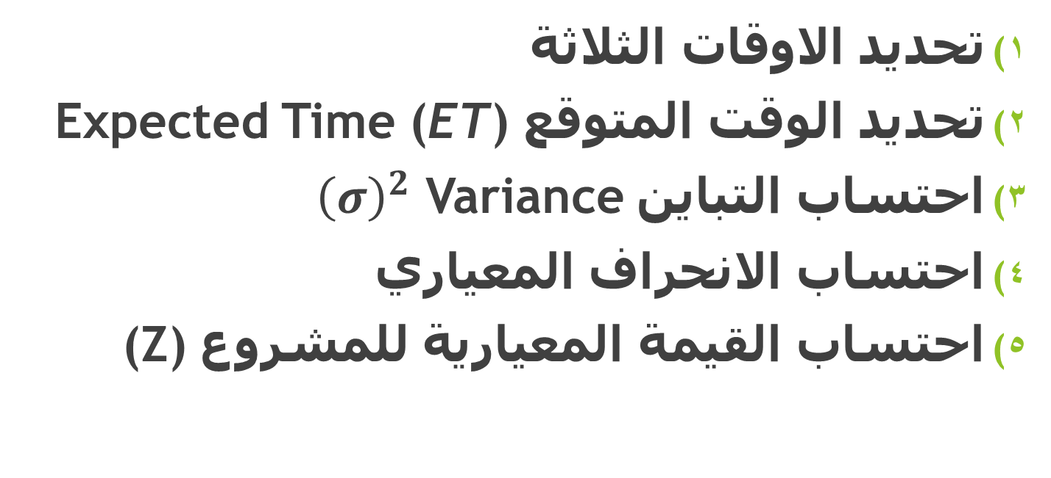
خطوات حساب الوقت المتوقع والتباين والانحراف المعياري باستخدام PERT
تحديد الاوقات الثلاثة
تحديد الوقت المتوقع Expected Time (ET)
احتساب التباين ${\left(σ\right)}^{2}$ Variance
احتساب الانحراف المعياري
احتساب القيمة المعيارية للمشروع (Z)

Slide 8
شكراً لاستماعكم...

